Slide 1
ROUTING

Slide 2
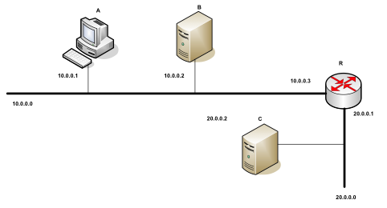
Transmisi Data Di Jaringan Lokal
Routing adalah proses membawa paket dari satu node asal ke node tujuan melalui satu atau beberapa node lainnya
Komputer A bergabung dengan jaringan 10.0.0.0 dengan nomor IP 10.0.0.1
Jika A ingin berhubungan dengan B dan R, maka A akan memeriksa tabel routing yang ada di komputernya
Tujuan | Via
10.0.0.0 | Jaringan Lokal

Slide 3
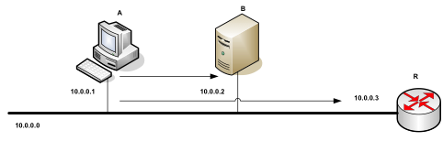
Transmisi Data Di Jaringan Lokal
Untuk jaringan 10.0.0.0 seperti ke 10.0.0.2 dan 10.0.0.3, maka interface yang digunakan untuk transmisi data adalah melalui jaringan lokal Ethernet
Agar dapat berkomunikasi dengan 10.0.0.2 (dari A ke B), maka A membutuhkan hardware address dari B. Untuk mendapatkan address tersebut, A melakukan ARP broadcast.
A mengirim ARP request ke alamat broadcast 255.255.255.255, untuk menanyakan MAC address dari 10.0.0.2
B menjawab dan memberikan MAC Address yang dimilikinya. Selanjutnya A dan B dapat melakukan komunikasi data melalui Hardware Address tersebut.

Slide 4
Transmisi Data Di Jaringan Non Lokal
Bila A ingin berhubungan dengan C pada jaringan 20.0.0.0, maka A tidak dapat melakukan hal tersebut, karena tabel routing di A tidak mempunyai informasi untuk mencapai jaringan 20.0.0.0 tersebut.
Tabel Routing A:
Tujuan | Via
10.0.0.0 | Jaringan Lokal

Slide 5
Agar komunikasi dapat dilakukan, maka Administrator di A harus memberikan informasi ke tabel routing, yaitu bagaimana dapat mencapai jaringan 20.0.0.0 tersebut.
Ada 2 cara sebagai solusi, yaitu dengan memasukkan dan menyimpan tabel routing dengan STATIC Routing atau menggunakan DEFAULT ROUTING
Static Routing akan berfungsi sebagai berikut:
Artinya, untuk mencapai simpul pada jaringan 20.0.0.0, maka paket harus terlebih dahulu dikirim ke 10.0.0.3
Kelemahan dari konfigurasi tersebut adalah, bila ada jaringan baru, maka harus dibuat static routing yang baru.
Karena itu alternatif lain adalah menggunakan default routing dan dynamic routing
Tujuan | Via
10.0.0.0 | Jaringan Lokal
20.0.0.0 | 10.0.0.3

Slide 6
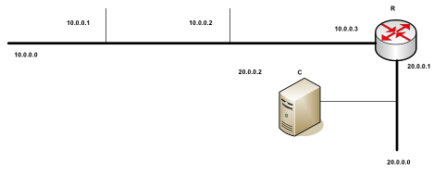
Default Routing
Default Routing umumnya direpresentasikan melalui jaringan 0.0.0.0. Bila A menerima jaringan tujuan yang tidak terdaftar pada tabel routing, maka A akan menggunakan default routing.
Default Routing tidak lain adalah static routing dengan tujuan 0.0.0.0
Bila diteliti lebih lanjut, maka tabel routing yang berada di R adalah sebagai berikut:
Tujuan | Via
10.0.0.0 | 10.0.0.3
20.0.0.0 | 20.0.0.1

Slide 7
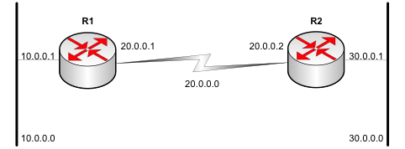
Router
Router adalah peralatan jaringan yang menghubungkan satu jaringan dengan jaringan lainnya. Dengan demikian, router minimal mempunyai 2 network interface
Pada contoh terdapat 3 buah jaringan: 10.0.0.0, 20.0.0.0, dan 30.0.0.0.
Maka routing tabel pada masing-masing router akan terlihat sebagaimana berikut:

Slide 8
Tabel Routing 1
Tabel Routing 2
Tujuan | Via | Interface
10.0.0.0 | 10.0.0.1 | Ethernet
20.0.0.0 | 20.0.0.1 | Serial
Tujuan | Via | Interface
30.0.0.0 | 30.0.0.1 | Ethernet
20.0.0.0 | 20.0.0.2 | Serial

Slide 9
Simpul pada jaringan 10.0.0.0 tidak dapat menghubungi jaringan 30.0.0.0 serta sebaliknya juga demikian. Hal ini terjadi karena Router R1 tidak mempunyai informasi tentang dimana jaringan 30.0.0.0 tersebut, juga Router R2 tidak mempunyai informasi tentang jaringan 10.0.0.0
Informasi dapat diberikan kepada Router melalui Static Routing, namun bila jaringan tersebut berkembang dengan menempatkan banyak router, maka Administrator akan mendapatkan kesulitan dalam skalabilitas. Setiap kali terjadi perubahan jaringan, maka Administrator harus mengubah informasi tersebut
Masalah pertukaran informasi ini diselesaikan dengan protokol yang disebut sebagai protokol routing.
Protokol ini digunakan Router untuk saling memberikan informasi tentang jaringan yang diketahuinya

Slide 10
Pada akhirnya, maka tabel routing pada masing-masing router akan terbentuk sebagai berikut:
Tabel Routing R1:
Tabel Routing R2:
Tujuan | Via | Interface | Metric
10.0.0.0 | 10.0.0.1 | Ethernet | 0
20.0.0.0 | 20.0.0.1 | Serial | 0
30.0.0.0 | 20.0.0.1 | Serial | 1
Tujuan | Via | Interface | Metric
30.0.0.0 | 30.0.0.1 | Ethernet | 0
20.0.0.0 | 20.0.0.2 | Serial | 0
10.0.0.0 | 20.0.0.2 | Serial | 1
Metric adalah ukuran biaya yang akan diperhitungkan oleh Router dalam menentukan Rute terbaik (the best path). Metric diatas menggunakan teknik berdasarkan jumlah lompatan (Hop Count)

Slide 11
Routing Statis
Routing statis terjadi jika Admin secara manual menambahkan route-route di routing table dari setiap router.
Routing statis memiliki kentungan-keuntungan berikut:
Tidak ada overhead (waktu pemrosesan) pada CPU router (router lebih murah dibandingkan dengan routeng dinamis)
Tidak ada bandwidth yang digunakan di antara router.
Routing statis menambah keamanan, karena administrator dapat memilih untuk mengisikan akses routing ke jaringan tertentu saja.
Routing statis memiliki kerugian-kerugian berikut:
Administrator harus benar-benar memahami internetwork dan bagaimana setiap router dihubungkan untuk dapat mengkonfigurasikan router dengan benar.
Jika sebuah network ditambahkan ke internetwork, Administrasi harus menambahkan sebuah route kesemua router—secara manual.
Routing statis tidak sesuai untuk network-network yang besar karena menjaganya akan menjadi sebuah pekerjaan full-time sendiri.

Slide 12
Routing Default
Routing default digunakan untuk mengirimkan paket-paket secara manual menambahkan router ke sebuah network tujuan yang remote yang tidak ada di routing table, ke router hop berikutnya.
Bisanya digunakan pada jaringan yg hanya memiliki satu jalur keluar.

Slide 13
Routing Dinamis
Routing dinamis adalah ketika routing protocol digunakan untuk menemukan network dan melakukan update routing table pada router.
Dan ini lebih mudah daripada menggunakan routing statis dan default, tapi ia akan membedakan Anda dalam hal proses-proses di CPU router dan penggunaan bandwidth dari link jaringan

Slide 14
Routed and Routing Protocol
Protocol tidak lain deskripsi formal dari set atau rule-rule dan konversi yang menentukan bagaimana device-device dalam sebuah network bertukar informasi.
Berikut dua tipe dasar protocol.
Routed protocol
Merupakan protokol-protokol yang dapat dirutekan oleh sebuah router. Routed protocol memungkinkan router untuk secara tepat menginterpretasikan logical network. Contoh dari routed protocol : IP, IPX, AppleTalk, dan DECnet.

Slide 15
Routing Protocol
Terdapat tiga kelas routing protocol, yaitu:
Distance vector
Protocol distance-vector menemukan jalur terbaik ke sebuah network remote dengan menilai jarak. Route dengan jarak hop yang paling sedikit ke network yang dituju, akan ,menjadi route terbaik. Baik RIP dan IGRP adalah routing protocol jenis distance-vector. RIP dan IGRP mengirim semua routing table ke router-router yang terhubung secara langsung.
Link state
Atau disebut juga protocol shortest-path-first, setiap router akan menciptakan tiga buah table terpisah. Satu dari table ini akan mencatat perubahan dari network-network yang terhubung secara langsung, satu table lain menentukan topologi dari keseluruhan internetwork, dan table terakhir digunakan sebagai routing table. OSPF adalah sebuah routing protocol IP yang sepenuhnya link-state. Protocol link-state mengirim update-update yang berisi status dari link mereka sendiri ke semua router lain di network.
Hybrid
Protokol hybrid menggunakan aspek-aspek dari routing protokol jenis distance-vector dan routing protocol jenis link-state--sebagai contoh adalah EIGRP.

Slide 16
Routing protocol
Protokol-protokol ini digunakan untuk merawat routing table pada router-router. Contoh dari routing protocol diantaranya OSPF, RIP, BGP, IGRP, dan EIGRP
RIP Routing Information Protocol.
Distance vector protocol – merawat daftar jarak tempuh ke network-network lain berdasarkan jumlah hop, yakni jumlah router yang harus lalui oleh paket-paket untuk mencapai address tujuan. RIP dibatasi hanya sampai 15 hop. Broadcast di-update dalam setiap 30 detik untuk semua RIP router guna menjaga integritas. RIP cocok dimplementasikan untuk jaringan kecil.
OSPF Open Shortest Path First.
Link state protocol—menggunakan kecepatan jaringan berdasarkan metric untuk menetapkan path-path ke jaringan lainnya. Setiap router merawat map sederhana dari keseluruhan jaringan. Update-update dilakukan via multicast, dan dikirim. Jika terjadi perubahan konfigurasi. OSPF cocok untuk jaringan besar.
EIGRP Enhanced Interior Gateway Routing Protocol.
Distance vector protocol—merawat satu set metric yang kompleks untuk jarak tempuh ke jaringan lainnya. EIGRP menggabungkan juga konsep link state protocol. Broadcast-broadcast di-update setiap 90 detik ke semua EIGRP router berdekatan. Setiap update hanya memasukkan perubahan jaringan. EIGRP sangat cocok untuk jaringan besar.
BGP
Merupakan distance vector exterior gateway protocol yang bekerja secara cerdas untuk merawat path-path ke jaringan lainnya. Up date-update dikirim melalui koneksi TCP

Slide 17
Administrative Distance (AD)
Administrative distance (disingkat AD) digunakan untuk mengukur apa yg disebut ke-dapat-dipercaya-an dari informasi routing yang diterima oleh sebuah router dari router tetangga. AD adalah sebuah bilangan integer 0 – 255, dimana 0 adalah yang paling dapat dipercaya dan 255 berarti tidak akan lalu lintas data yang akan melalui route ini.
Jika kedua router menerima dua update mengenai network remote yang sama, maka hal pertama yang dicek oleh router adalah AD. Jika satu dari route yang di-advertised (diumumkan oleh router lain) memiliki AD yang lebih rendah dari yang lain, maka route dengan AD terendah tersebut akan ditempatkan dirouting table.
Jika kedua route yang di-advertised memiliki AD yang sama, maka yang disebut metric dari routing protocol (misalnya jumlah hop atau bandwidth dari sambungan) akan digunakan untuk menemukan jalur terbaik ke network remote. Kalau masih sama kedua AD dan metric, maka digunakan load-balance (pengimbangan beban).
Tabel berikut memperlihatkan AD yang default yang digunakan oleh sebuah router Cisco untuk memutuskan route mana yang akan ditempuh menuju sebuah jaringan remote.

Slide 18
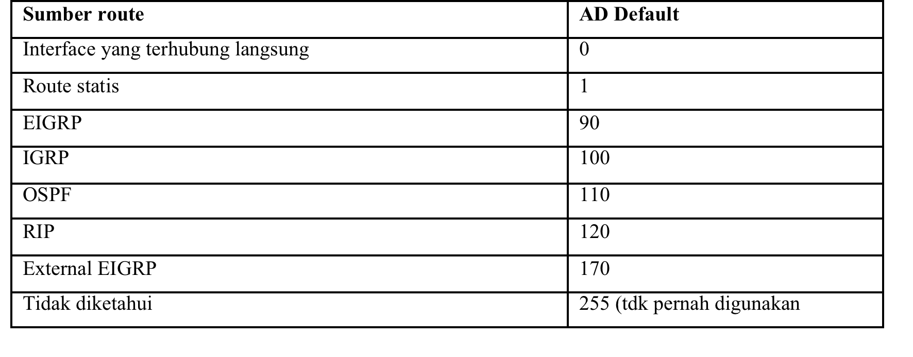
Administrative Distance

